Slide 1

Solutions innovantes pour la récolte des fruits Robot cueilleur intelligent
P8 Datascientist – OpenClassrooms
Etienne Lardeur
Mentor : Xavier Tizon
Evaluateur : tbd
Développer dans un environnement Big Data, une chaîne de traitement d’images incluant preprocessing et réduction de dimension

Slide 2
Sommaire
Contexte et jeu de données 5’
Architecture Cloud proposée et rôle de chaque brique 7’
Chaîne de traitement 8’
Conclusions et recommandations 5’
Question-réponses

Slide 3
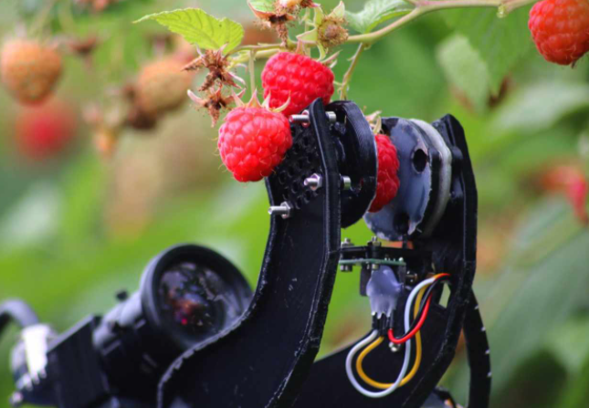
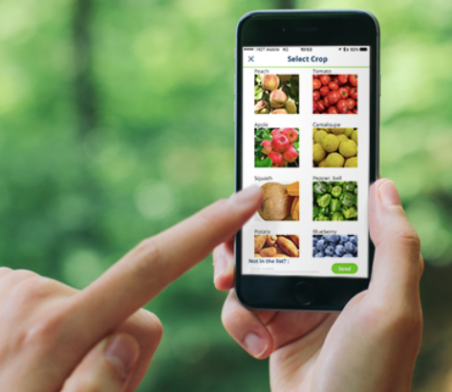

Contexte
Finalité : robots cueilleurs intelligents
Antériorité (projets Magali (1985) et Citrus (1990) :
Enjeux : remédier à la pénurie de main d’œuvre (saisonnalité & savoir faire vs productivité) [1]
Principaux verrous progressivement levés : performance caméras, puissance de calcul et avènement du GPS.
Actualité : investissements R&D, enjeux de Propriété Intellectuelle
Tevel aerobotics (Isrl), Robocrops (UK), Octinion (Blg), Airsprid (Fr), …
Première étape : populariser « Fruits », via une App mobile de reconnaissance de fruits
Justifie la mise en place d’une architecture Big Data (modèle des 3 « V »)
Volume : f(données labellisées, variétés, stades de développement, nouvelles données)
initial : 1Mo/i, pre-process : 10ko/i, du Go (proto) au PétaOctet (usage)
Vitesse : collecte et partage de données, puissance de calcul, latence à minimiser.
Variété (sources de données) : imagerie, géolocalisation, capteurs (temp, pression, hygrometrie)
Opportunité d’enrichissement d’une banque de données labélisées
Et voici comment le Big Data investit le champ de l’Arboriculture
[1] itw P. Grenier, Technique de l’Ingénieur, 09/2020

Slide 4
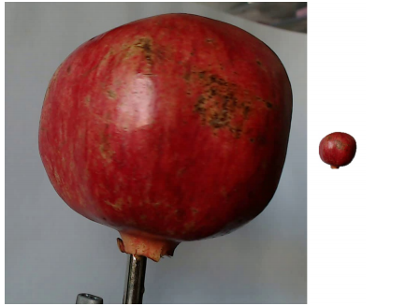
Jeu de données
131 variétés de fruit et legumes - labelisées
Photos “360°” extraites d’une captation :
rotation tri-axiale
post-traitée (fond blanc reconstruit + resize 100x100 pixel)
Train : 67 692 Fichiers / Test : 22 688 Fichiers
Intérêt :
Focus sur feature extraction et stratégies de classification
Limites :
Procédé initial lourd et peut représentatif des diversités d’aspect des fruits
formes et couleurs dépendent de la croissance et de la maturité
Implique l’insertion en conditions réelles d’étapes de preprocessing analogues + ou – aisées
cropping & background-removal, resizing

Slide 5
Upload to S3
CNN as feature extractor
Conditions d’upload initiales
Upload d’une photo utilisateur
Size : 100x100x3
Old : Espace vectoriel de dimension 30000
Nb observations
Old : http://people.ciirc.cvut.cz/~hlavac/TeachPresEn/11ImageProc/15PCA.pdf

Slide 6
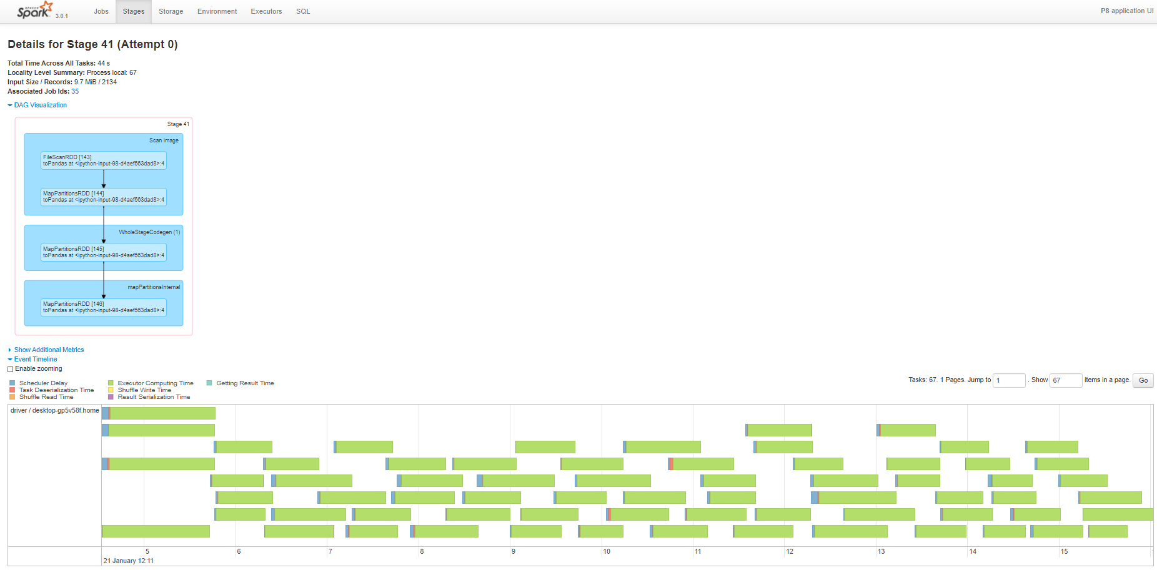
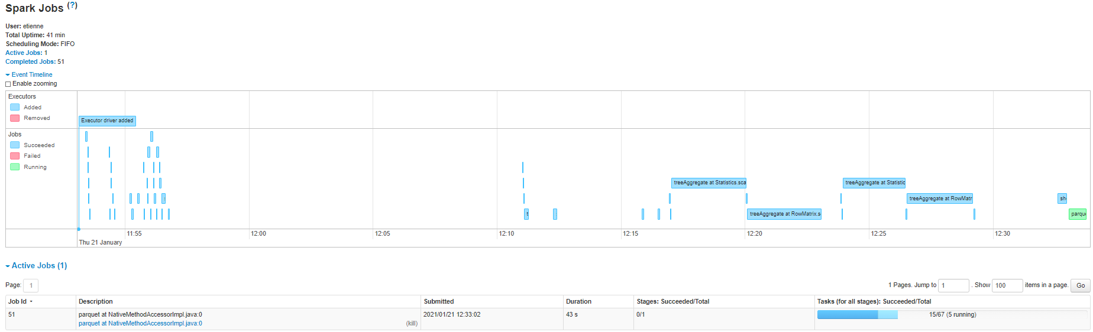
Comparaison
 | action |  | 1 sample | Apple sample (2143) | Full train
Old fashion | Loader | Timer | 0.01s | 130.53s
 |  | Memory | 29.5 KB (flatten) | 61.2MB
 | Featurizer | Timer | 0.07s | ‘-
 |  | Memory | 18 KB | ‘-
Spark | Loader | Timer | 0.05s | 2.58s
 |  | Memory | 4.5KB | 9.7MB
 | Featurizer | Timer - Show | 10.23s (7s) | 13.18s (13s)
 |  | Timer – Write/Read | 3.20s (3s + .25s) | 133.67s (
 |  | Memory | 4.5KB | Input 9.7MB – Output 31.1MB
 |  | Data | 442B | 663.9KB

Slide 7
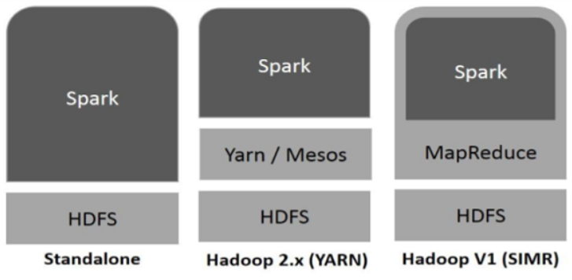
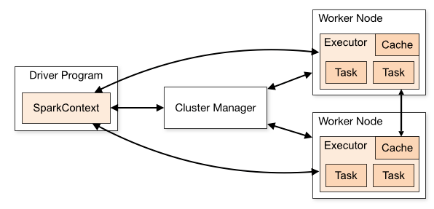



Architecture
local[*]
connects to
Local / With YARN
Resource management
sc.broadcast()
to “share” variables on any nodes
Standalone / YARN
for 1 driver - n workers
Keras : nombreux modèles, weights à specifier.
En dehors car sinon appel au spark context dans les workers (only drivers!)
Yet Another Resource Negotiator

Slide 8
Couches techniques :
Spark + Hadoop, sur base Java
pySpark : sql & ml
pyArrow
Prototypage local avant mise à l’echelle
Description : Ubuntu 20.04.1 LTS
Release : 20.04
Installation : ! Java 1.8 (downgrade pour compatibilité)
! OOM heap space limite système atteinte et vérifée
PCA spark DF : VectorAssembler de taille réglable
Concepts supportés :
Parallelization (& stockage mémoire)
DAG with RDD (& transformations ou actions – lazy evaluation)
[tbc: données columnar data]

Slide 9

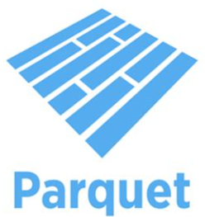
pySpark app
Nombreuses variantes de séquences possibles pour un même but
Autant de voies d’optimisation :
packages exploités (! versions, maintenance)
langage de codage (Scala)
Collect
Store data
Load data
Featurize
Reduce
Store results
Classify
One shot:
Upload AWS CLI
Load image
array_to_vector (udf)
PCA
CNN predict
vector_to_array (udf)
Vgg16
Benchmark [2]
Local :
[2] https://paperswithcode.com/task/image-classification

Slide 10
Arhitecture spark
Présentation de l’écosystème. + cas courant, logique job, stage and task (schema)
Spark DL cnn
Big data Amazon
S3, EC2? (ou EMR) scaling horizontal vs scaling vertical.
Analyse économique (trade-off performance coût)

Slide 11
Perspectives techniques: industrialisation
Etat de l’art:
CNN with transfert learning avec fine tuning pour meilleur accuracy
Feature map pruning pour simplification et rapidité
Refactoring (selon la technologie)
Scaling vertical vs horizontal et analyze economique.
Extension cas reels logique utilisateur (upstream tasks).
Perspective business
Exploiter le proto d’application pour labelisation par les utilisateurs.
Vers la cueillette et l’entretien : maturité, pathologie, taille

